Slide 1
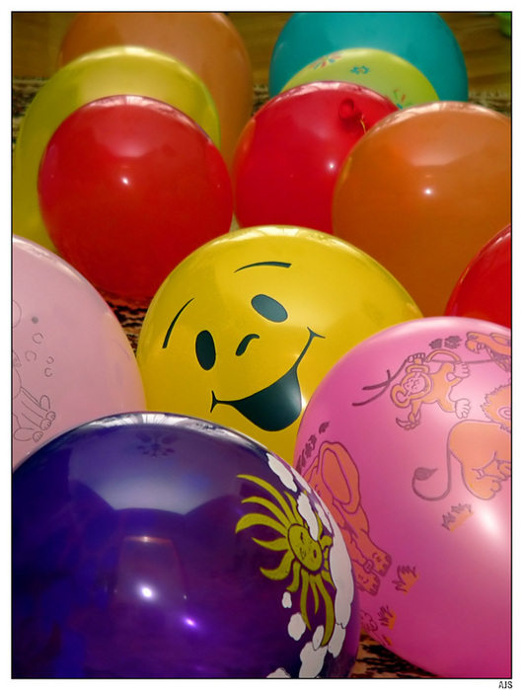
Хорошего настроения
Коллеги !

